Slide 1
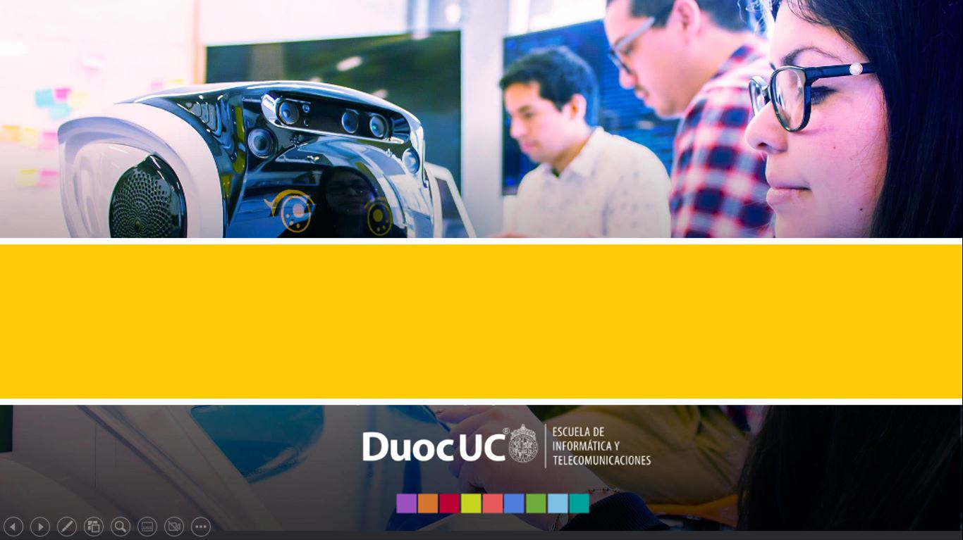
Capstone FASE 2
SalvaPOS
Arquitectura Diseño Solución
Primer set de pruebas funcionales unitarias e integradas
Sección : 001D Integrantes : Richard Araneda -Pablo Avila - Matias Perez Docente: Christian Lazcano

Slide 2

Alcances de la propuesta
El documento está organizado alrededor de tres ideas principales:
Las características generales del diseño
Los requisitos atendidos por el diseño
Los modelos y vistas que lo detalla
Referencias y estándares aplicables a este documento:
IEEE 830-1998 ST
ISO/IEC 25010
La calidad del producto software
- Architecture Tradeoff Analysis Method
- ISO 9126 -2001 Calidad del Software y Métricas de evaluación
- The 4+1 View .Kruchten – 1009

Slide 3
Descripción caso de negocio
Información poco precisa del stock real de la farmacia.
Sistema de cajas sin control de inventario.
Perdida de oportunidad de ventas.

Slide 4
Descripción caso de negocio
Objetivo estratégico Mejorar la gestión de la farmacia, la toma de decisiones y la atención hacia sus clientes. Objetivo de Proyecto
Generar un sistema de cajas que pueda hacer control preciso del stock, generar información valiosa para el negocio y gestionar sus usuarios.

Slide 5
E1- Gestión de inventario
-Vista Inventario
-Listado de Productos y categorías
-Creación de Producto.
-Creación de Categoría.
E2- Procesamiento de pago
E3-Gestión de venta
-Vista Venta.
-Listado de Venta.
-Selección método de pago.
-Anulación de venta.
-Búsqueda por ID.
-Busqueda por Fecha.
E4 -Gestión de usuarios.
-Vista login y registro (ESTÁTICO)
E5 -Gestión de reportes
-Vista de reportes (ESTÁTICO)
Requerimientos de alto nivel

Slide 6

Actores usuarios del Sistema
Nombre Actor / Usuario | Función en el sistema
Cliente. | Navegar por el catálogo del producto, ver stock y consultar disponibilidad por sucursal.
Farmacéutico. | Realizar ventas, devoluciones y control de inventario.
Administrador. | Gestionar usuarios, monitorear el negocio por medio de un dashboard y tomar decisiones respecto al inventario.
Notes:
Poner ficha Nombre Actor usuario/Rol o función en el sistema

Slide 7
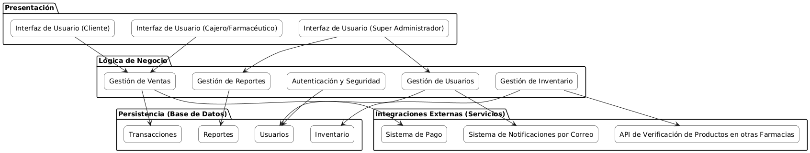
Tecnologías y Modelo por Capas

Slide 8
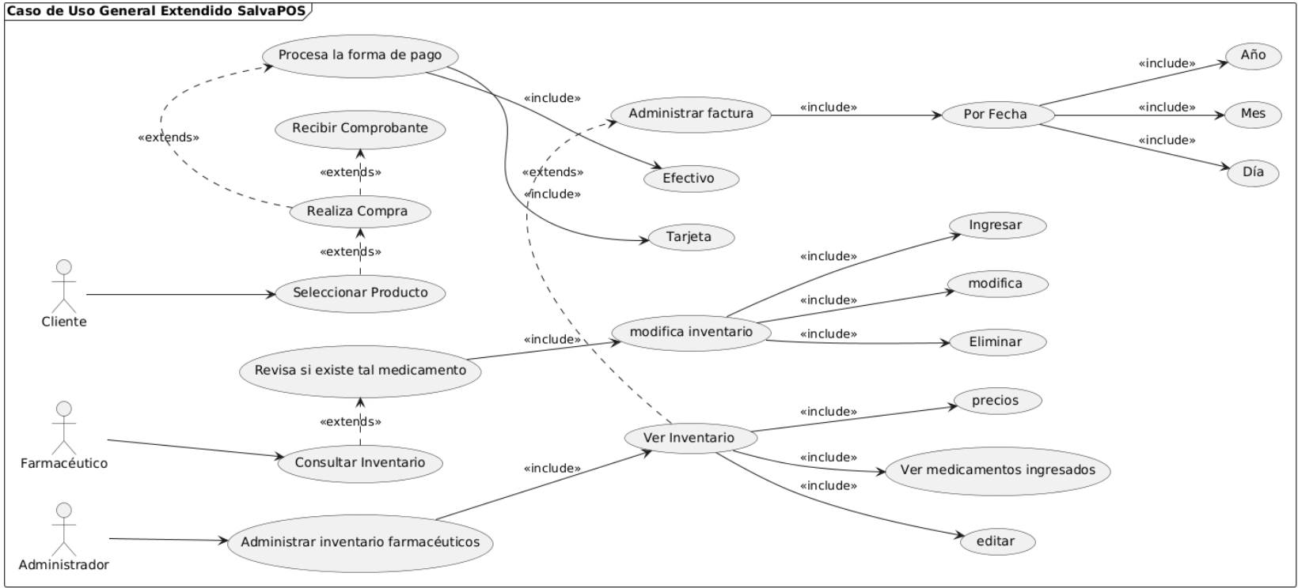
Propuesta UML Caso de Proyecto. Vista de escenario. Diagrama de Caso de Uso General

Slide 9
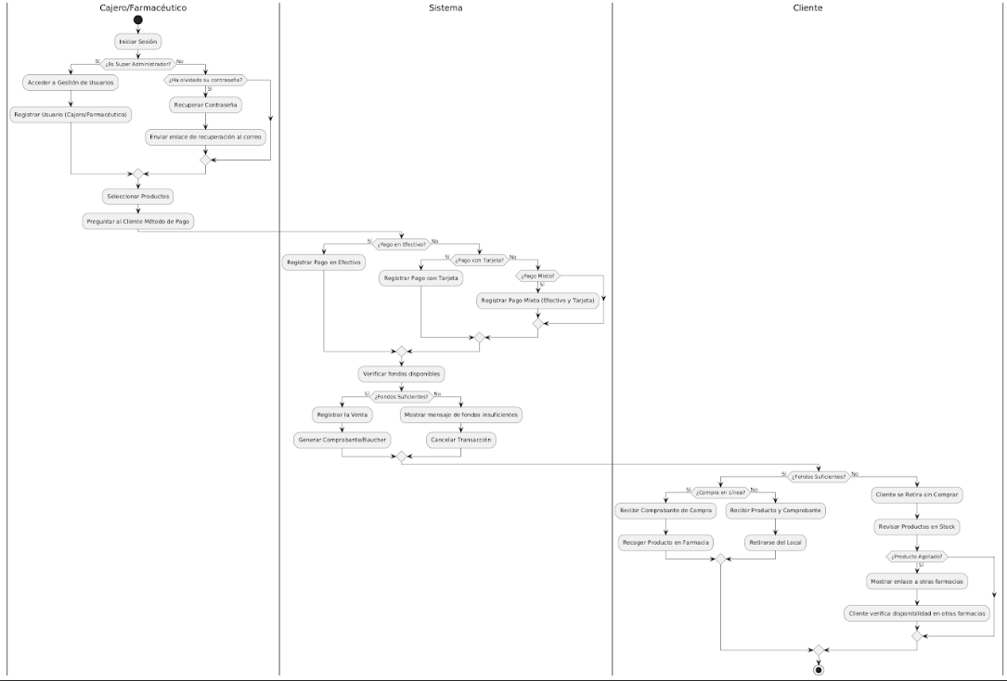
Propuesta UML Caso de Proyecto. Diagrama de Actividad Escenario 1

Slide 10
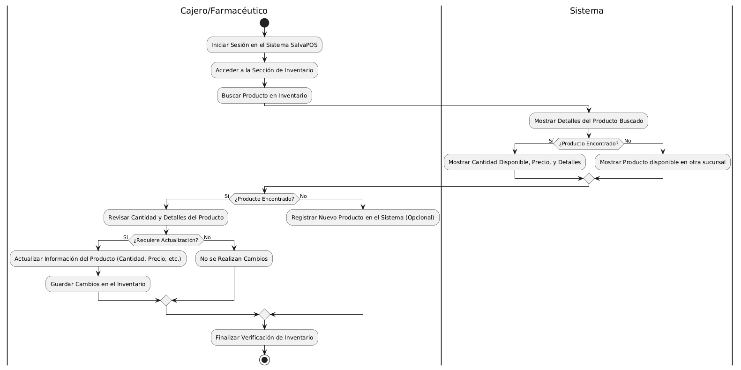
Propuesta UML Caso de Proyecto. Diagrama de Actividad Escenario 2

Slide 11
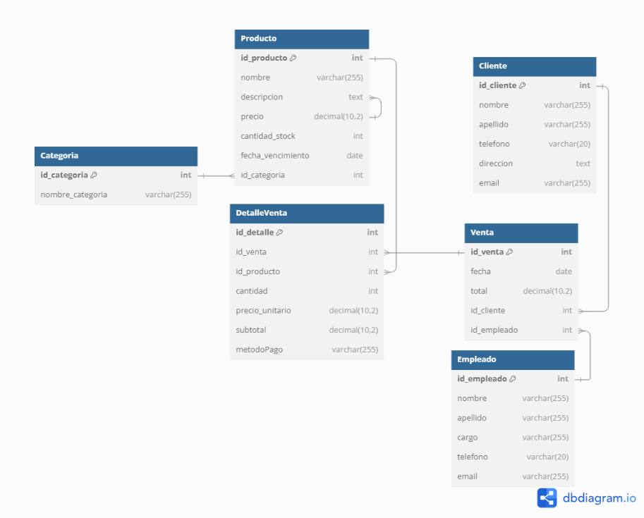
Propuesta UML Caso de Proyecto. Modelo de Datos (MER)

Slide 12
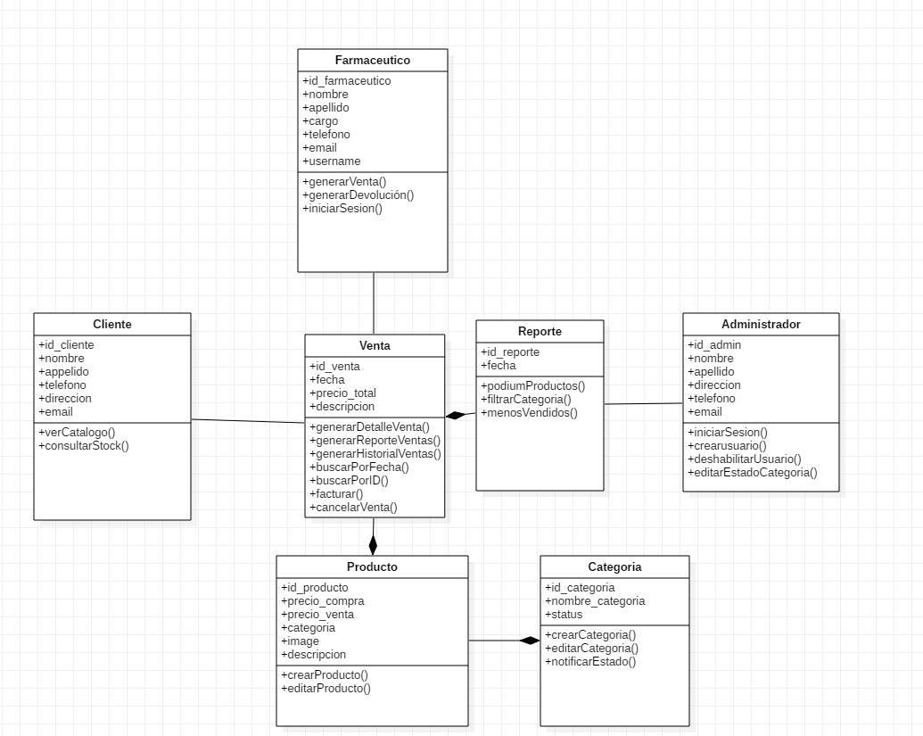
Propuesta UML Caso de Proyecto. Diagrama de Clases

Slide 13
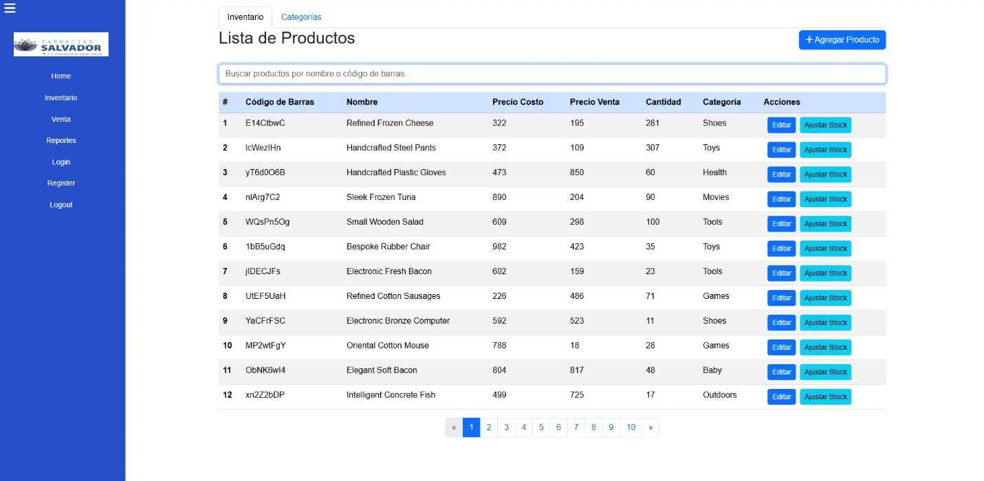
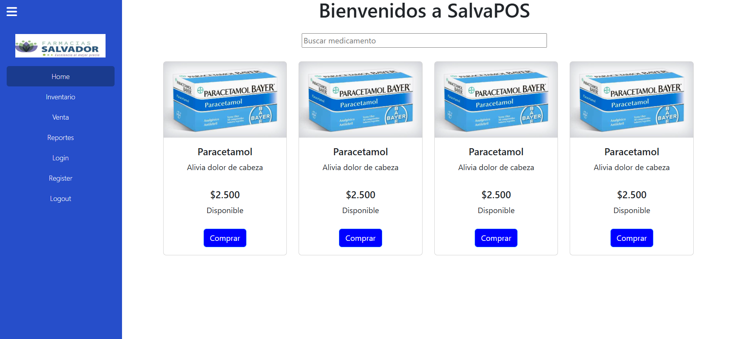
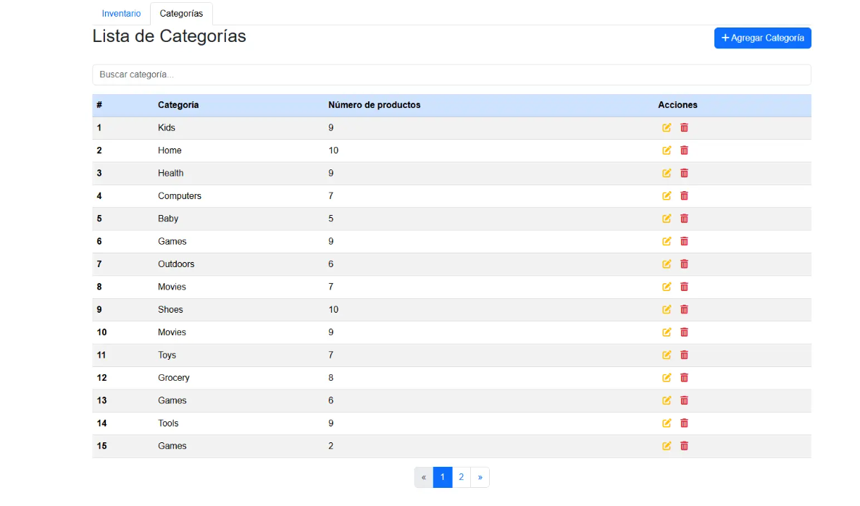
Propuesta UML Caso de Proyecto. Diseño de Front-end
Notes:
Desarrollar con Figma las principales vistas de usuario estáticas con diseño de alta fidelidad.

Slide 14

Estándares y Criterios de Calidad Pruebas y técnicas de pruebas
Estándares y Criterios de Calidad - SalvaPOS
Desarrollo: Codificación limpia (principios SOLID), control de versiones (Git), arquitectura modular (MVC).
Seguridad: Cifrado de datos, protección contra inyecciones SQL, autenticación segura (OAuth 2.0).
Rendimiento: Optimización de consultas, uso de caching, tiempos de respuesta <2s.
Usabilidad: UI intuitiva, compatibilidad móvil, accesibilidad (WCAG).
Mantenimiento: Documentación completa, pruebas automatizadas, gestión de dependencias (Maven, npm).
Pruebas y Técnicas de Pruebas
Pruebas Unitarias: Validación de componentes individuales (JUnit, Jest).
Pruebas de Integración: Verificación de interacciones entre módulos.
Pruebas Funcionales: Asegurar que cada funcionalidad cumpla con los requisitos.
Pruebas de Carga y Rendimiento: Evaluar la escalabilidad bajo alta demanda.
Pruebas de Seguridad: Verificación contra vulnerabilidades como inyección SQL y ataques XSS.

Slide 15
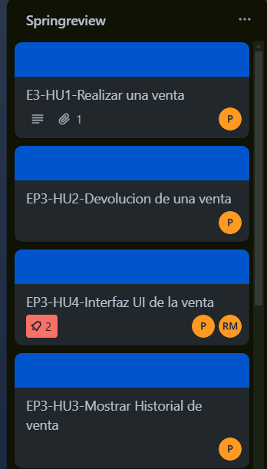
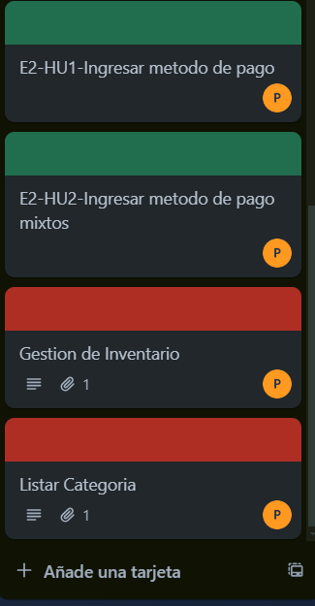
Roadmap - Trello
Principales entregables FASE 2

Slide 16
Demostración Funcional
Video presentación ppt: https://drive.google.com/file/d/1L117l-k0U6XpzL87cUlUiSAwN5ir1y5t/view?usp=drive_link
Pruebas Funcionales: https://drive.google.com/file/d/1BLI6NAwsFTtjjDZJxWz8Bp2_zWXkRE5Z/view?usp=drive_link

